Slide 1


PATOLOGIA GENERALE
Alberto Tommasini

Slide 2
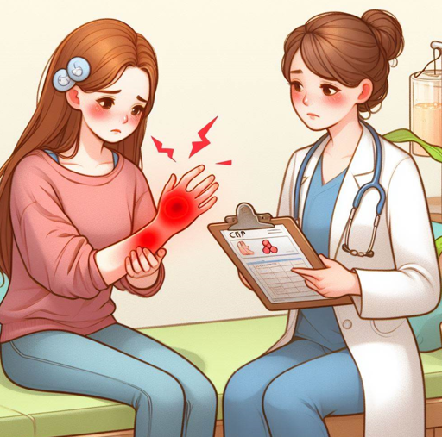

Slide 3
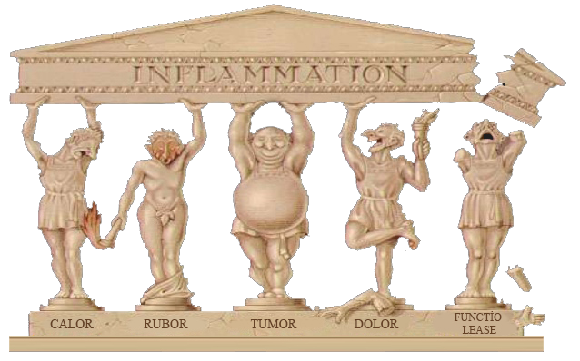

Slide 4
INFIAMMAZIONE O FLOGOSI
Sequenza di fenomeni reattivi dell’organismo innescati da una varietà di stimoli (Infezioni, agenti estranei, necrosi tessutale, malattie emodinamiche come aterosclerosi e trombosi)
Attivazione immunitaria (non solo dei globuli bianchi)
Reazione vascolare
Rilascio di mediatori della flogosi
Segnali d’allarme, dolore, richiamo di sangue e cellule
    Modulazione dell’immunità adattativa
Riparazione della lesione

Slide 5
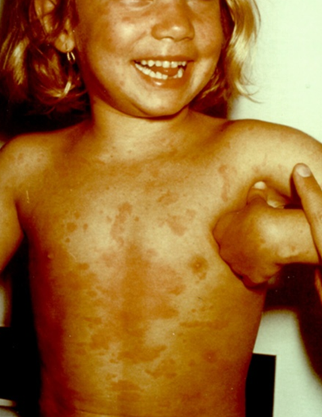

9 giorni
6 mesi
8 aa
15 aa
2 aa
4 aa
6aa
SORDITA‘ PERCETTIVA
ARTRITE
PAPILLEDEMA, CEFALEA, PATELLA
FEBBRE
RASH
1985
2004
Sindrome CINCA/NOMID
Chronic Infantile Neurologic Cutaneous Articula / Neonatal onset multisystemic Inflammatory Disease

Slide 6
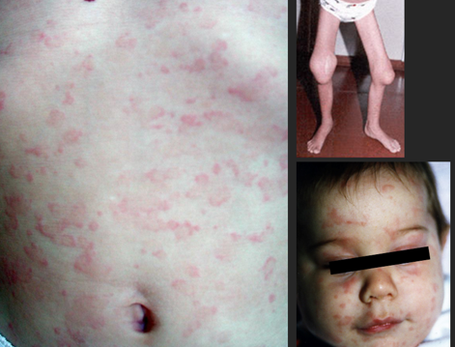

Slide 7
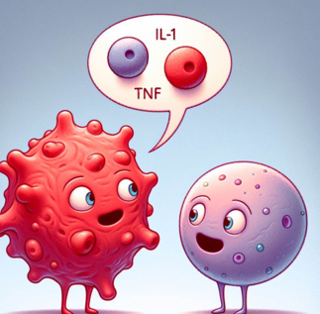
SINDROME CINCA/NOMID
Una inappropriata attivazione dell’immunità naturale
Il sistema dell’immunità naturale si attiva senza necessità di stimoli esterni
L’attivazione riguarda uno dei più potenti meccanismi di allerta immunitaria
Tutti i sintomi della malattia possono essere ricondotti ad un eccessiva produzione di una singola molecola: l’interleuchina 1
Le parole delle cellule immunitarie: le CITOCHINE
Interleuchine:
Sostanze prodotto da globuli bianchi (leucociti) in grado di mediare la trasmissioni di segnali tra una cellula e l’altra
Chemochine
regolazione del traffico delle cellule del sistema immunitario.

Slide 8
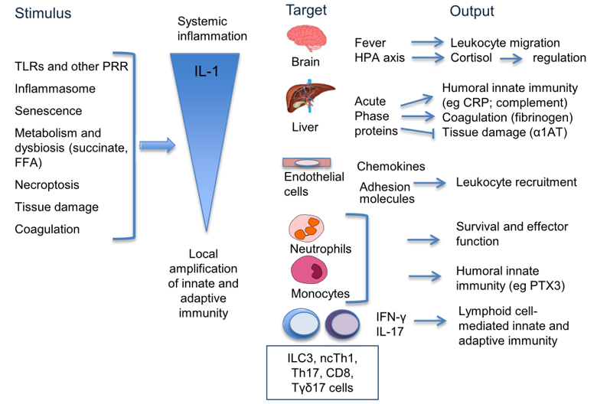
Garlanda Immunity 2013

Slide 9
SINDROME CINCA/NOMID: la clinica
Chronic infantile neurological cutaneous articular
Neonatal onset multisystemic inflammatory disease
Rash simile all’orticaria, ma non allergico (non c’entra l’istamina)
Raccolta di granulociti, monociti e macrofagi intorno ai vasi
Febbre
Dolori osteoarticolari, meningite leucocitaria, sordità progressiva su base infiammatoria
Aumento della PCR
E’ tutto dovuto all’IL-1 prodotta in eccesso senza motivo
Farmaci che bloccano l’azione della IL-1
Anticorpi bloccanti
Inibitori del legame della citochina al recettore (anakinra)

Slide 10
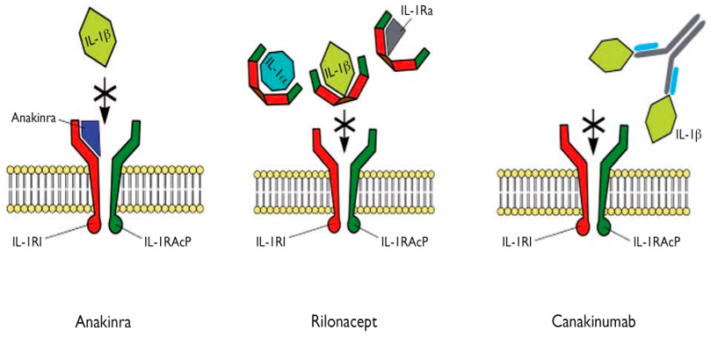
IL1RA è una proteina prodotta normalmente dal nostro organismo come feedback negativo dell’infiammazione
Anakinra è la stessa cosa prodotta in fabbrica

Slide 11
anakinra
canakinumab

Slide 12
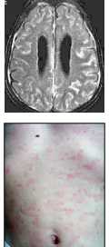
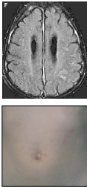
anakinra
prima
dopo 3 mesi

Slide 13
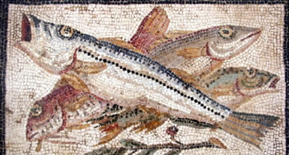
Sindrome CINCA/NOMID
Nessuna mutazione in NLRP3
Ottima risposta all’inibizione dell’IL-1
Mut. somatica 1688 A>G nel 10% dei GB

Slide 14
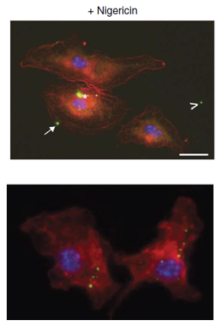
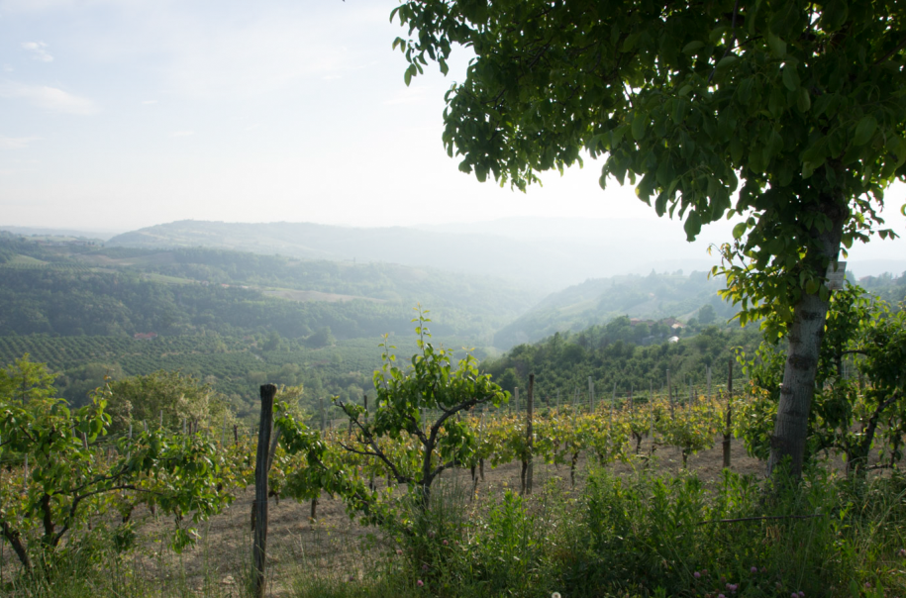
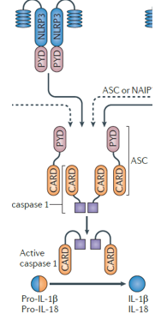
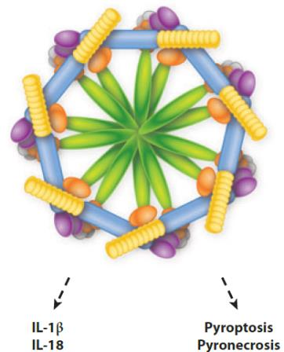
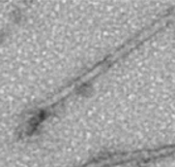
… agli ASC specks
… ancora sierici …
Baroja-Mazo A, Nat Immunol 2014;15:738 – Franklin BS, Nat Immunol 2014;15:727 - Lu A, Cell 2014;13:1193

Slide 15
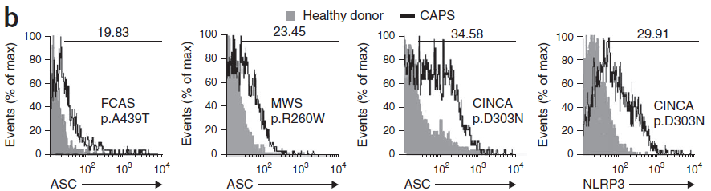
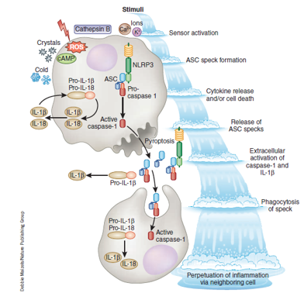
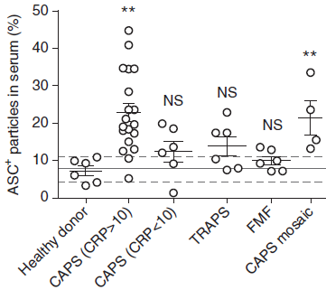
Lori Broderick & Hal M Hoffman, Nat Immunol 2014;15:698

Slide 16
CHE COSA CI INSEGNA QUESTA ESPERIENZA
L’attivazione del nostro sistema dell’ immunità naturale
Conduce a sintomi che possono essere simili a quelli tipici delle infezioni (gli strumenti dell’immunità verso i microbi e delle malattie immunopatologiche sono gli stessi)
Può essere legata a disturbi genetici che facilitano l’infiammazione anche in assenza di stimoli MALATTIE AUTOINFIAMMATORIE
E’ capace di una rapida e intensa amplificazione a cascata
In alcuni casi l’effetto è mediato quasi esclusivamente da una singola molecola infiammatoria (in questo caso l’IL-1)
La conoscenza della patologia aiuta a curare la malattia rara con farmaci mirati
Anakinra -> blocco dell’IL-1
L’utilizzo «ex juvantibus» del farmaco selettivo può aiutare a documentare indirettamente la resposnabilità dell’IL-1 anche in altre patologie

Slide 17
MA COME FUNZIONA NORMALMENTE L’INFIAMMAZIONE?
REAZIONE FONDAMENTALE PER SOPRAVVIVENZA E INTEGRITA’
Sistemi innati di reazione presenti in tutte le cellule dell’organismo
Proteine pronte nel sangue («anticorpi naturali», complemento, MBL, etc)
Cellule «sentinella» presenti nel sangue e nei tessuti (pronte ad essere reclutate)
La rapidità di innesco delle risposte infiammatorie può essere critica

Slide 18
INFIAMMAZIONE - RIPARAZIONE
Programma protettivo finalizzato a rispondere ad una varietà di insulti che conducono a danno cellulare
Risposta vascolare-immunitaria per eliminare la causa offendente
Rimozione di detriti, cellule necrotiche, sostanze estranee
Riparazione del danno e recupero dell’omeostasi iniziale
Rapidità di avvio, capacità di amplificazione, meccanismi di contenimento e spegnimento

Slide 19
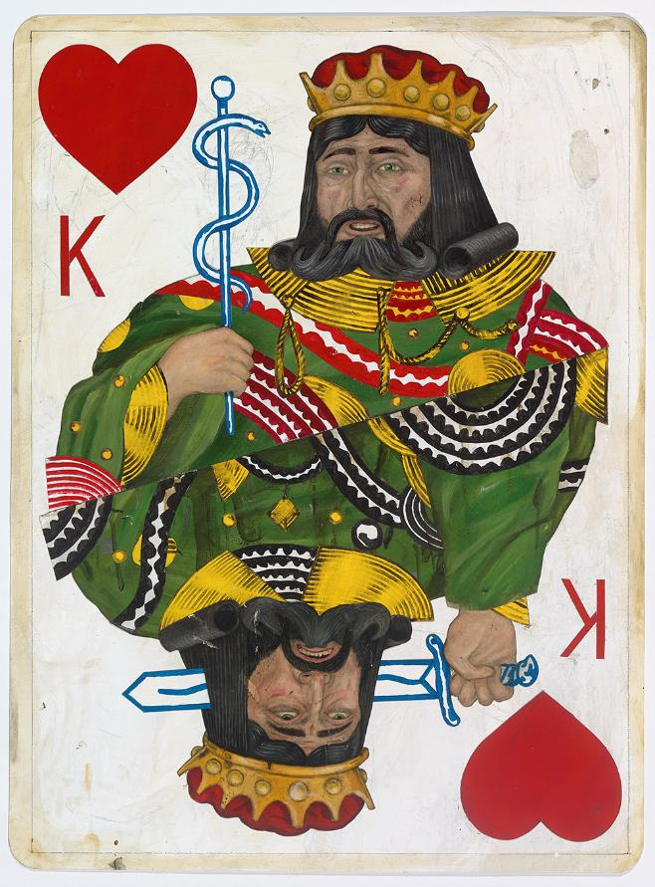

QUANDO L’INFIAMMAZIONE DIVENTA PATOLOGIA
Whether you stub your toe, burn a finger or get hit with the coronavirus, your body sends a flood of immune cells to the scene, where they gobble up bacteria, viruses, dead cells and debris.
“Inflammation is largely the body's defense mechanism against things that should not be in the body, but as with any complicated defense system, any misstep can lead to friendly fire”.
A propostio di … reazoni iperinfiammatorie a Covid-19

Slide 20
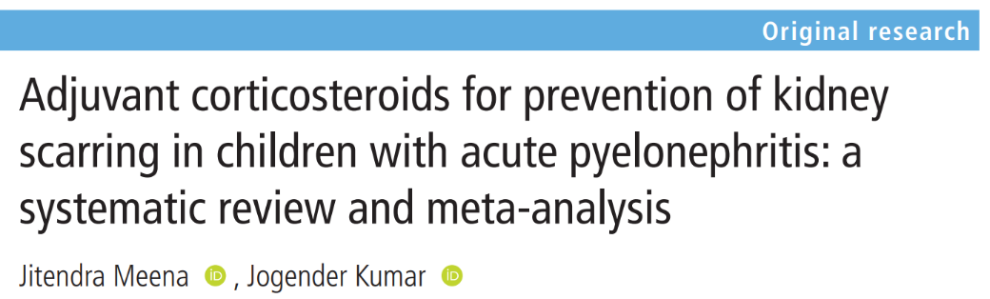
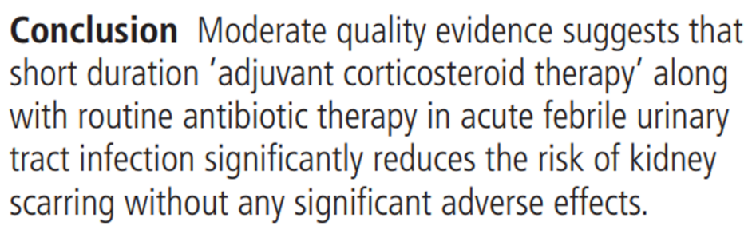
QUANDO L’INFIAMMAZIONE DIVENTA PATOLOGIA
Arch Dis Child 2021
Nella storia dell’uomo, in assenza di antibiotici, una risposta immune vivace permetteva di sopravvivere e lo scar renale era una complicanza relativa
Adesso, con gli antibiotici, basta anche meno

Slide 21
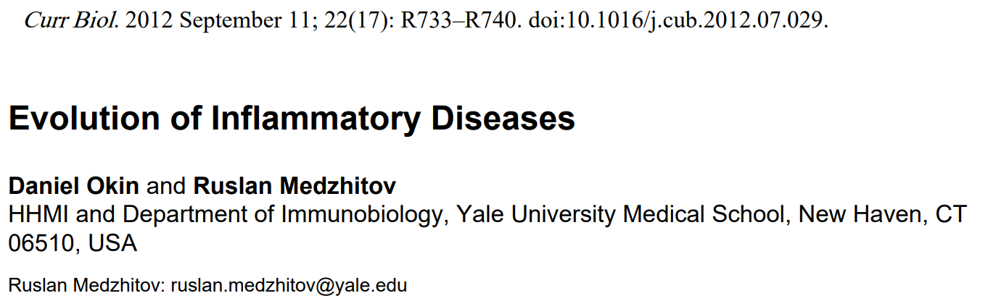
The association of inflammation with modern human diseases (e.g. obesity, cardiovascular disease, type 2 diabetes mellitus, cancer) remains an unsolved mystery of current biology and medicine. Inflammation is a protective response to noxious stimuli that unavoidably occurs at a cost to normal tissue function. This fundamental tradeoff between the cost and benefit of the inflammatory response has been optimized over evolutionary time for specific environmental conditions. Rapid change of the human environment due to niche construction outpaces genetic adaptation through natural selection, leading increasingly to a mismatch between the modern environment and selected traits. Consequently, multiple tradeoffs that affect human physiology are not optimized to the modern environment, leading to increased disease susceptibility

Slide 22
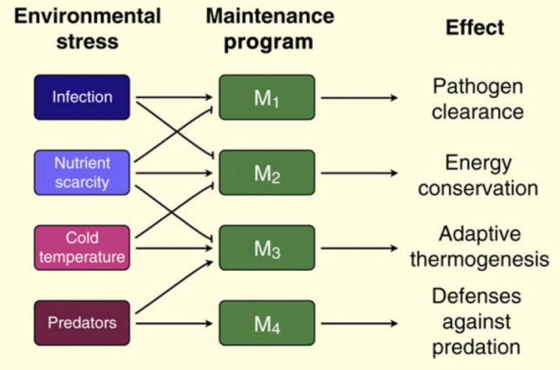
RICADUTE SVANTAGGIOSE
Malattie infiammatorie, allergiche
Obesità, s. metabolica
Ansia
nihms400659.pdf

Slide 23

QUANDO L’INFIAMMAZIONE DIVENTA PATOLOGIA
Quantitativamente
Risposta di tipo normale, MA eccessiva per intensità o durata
acuta: sindromi «iperferritinemiche», cytokine storm syndromes
cronica: sindromi autoinfiammatorie,
malattie infiammatorie croniche
Qualitativamente
Risposta inappropriata per errore di regolazione
autoimmune
allergica
-ITE
Vedi reazioni di Ipersensibilità secondo Gell & Coombs

Slide 24

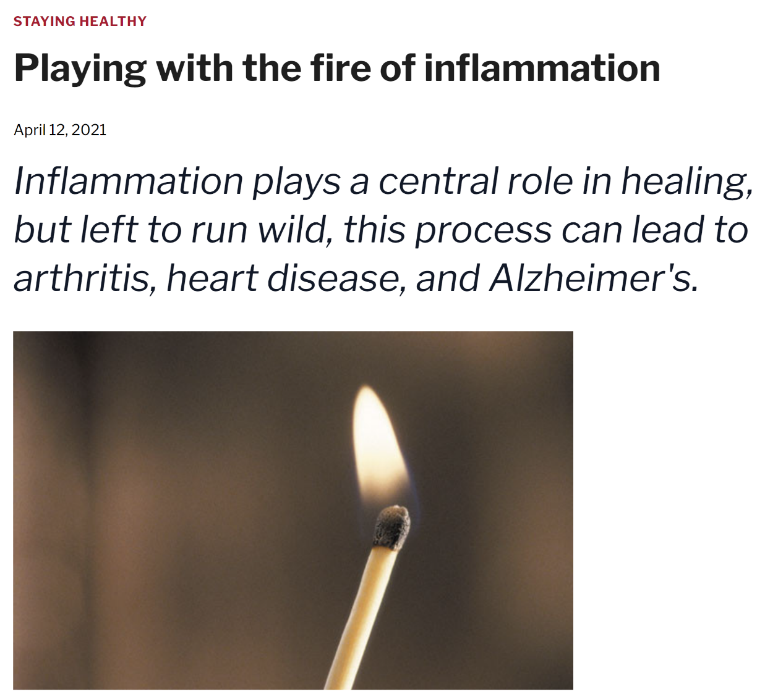

Slide 25
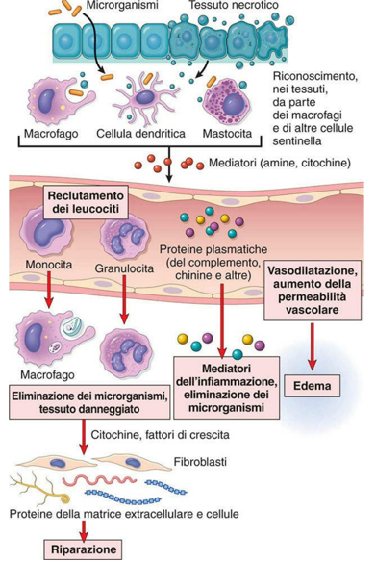
L’INFIAMMAZIONE dalla fisiologia alla patologia
RICONOSCIMENTO
Rilascio di mediatori
Cambiamenti vascolari
RECLUTAMENTO cellule e proteine
Altri mediatori
RIMOZIONE
REGOLAZIONE

Slide 26
RICONOSCIMENTO: CHE COSA
INFEZIONI: batteri, virus, funghi, parassiti, tossine
NECROSI TESSUTALE: prodotti del danno cellulare
CORPI ESTRANEI: in quanto tali o perché causano danno
ACCUMULI ENDOGENI: acido urico (gotta), colesterolo (aterosclerosi), lipidi (sindr. Metabolica)
REAZIONI IMMUNITARIE: eccessive o inadeguate (ipersensibilità)

Slide 27
RICONOSCIMENTO: COME
Recettori «pronti»
Recettori di «cose diverse» dalle nostre cellule normali
  Microrganismi
  Molecole rilasciate o alterate da danno cellulare
Una ventina di recettori attivabili prontamente
Recettori «fini» da generare con ricombinazione e selezionare
Hanno possibilità di amplificazione e memoria
TCR e BCR: immunità adattativa
Miliardi di combinazioni, ma tempo necessario per selezione e amplificazione
Sistemi complessi di controllo (HLA, doppio segnale, tolleranza)

Slide 28
RECETTORI «PRONTI» PRR: DOVE SONO, CHE COSA VEDONO
Su membrana cellulare
Nei lisosomi (materiale fagocitato)
Citoplasmatici
PRR
Pattern Recognition Receptors
Riconoscimento di patterns:
Non «chi è» ma
«a che cosa somiglia»
Sensori che avviano la risposta dell’allerta immune e, in parte, la indirizzano

Slide 29
RECETTORI «PRONTI» PRR: quali Patterns (a che cosa somiglia)
PAMPs «robe da batteri, virus o funghi»
Pathogen-associated molecular patterns
Acidi nucleici microbici, parete batterica, lipopolisaccaride, ac lipoteicoico, flagelli, glicoprotiene
DAMPs (allarmine)
Damage-associated molecular patterns
Proteine di allarme HSP, HMGB1
ATP, acido urico, fosfolipidi alterati
Proteine alterate della matrice (frammenti di ialuronano)
PRR
Pattern recognition receptors

Slide 30
Il riconoscimento di PAMPs o DAMPs da parte di PRR conduce a eventi di segnale che culminano in:
Modifiche di proprietà cellula (a seconda del tipo di cellula)
Produzione di citochine e chemochine (a seconda del tipo di stimolo)
Modificazione vascolari
Richiamo di cellule e loro attivazione
Indirizzamento della risposta adattiva

Slide 31
Diverse capacità di riconoscimento
Alcuni PRR sono presenti in qualsiasi cellula: l’immunità naturale non appartiene solo ai globuli bianchi
Alcune cellule sono professioniste del riconoscimento e hanno un più vasto repertorio di PRR attivi
  Monociti, macrofagi, granulociti, cellule di Langerhans
  Cellule dendritiche
  Cellule della glia

Slide 32
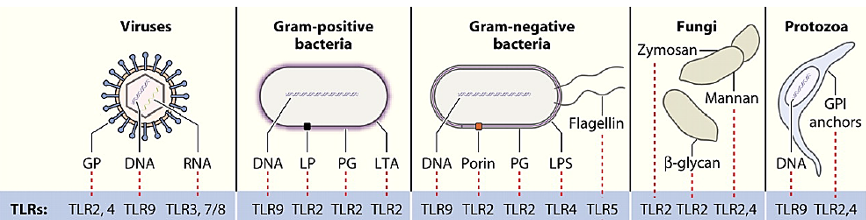
Toll-like receptors (TLR) e pattern molecolari condivisi tra patogeni
I principali PAMPs sono molecule condivise a più patogeni, diverse da quelle presenti naturalmente nel nostro organismo, o in quantità e localizzazione diversa.

Slide 33
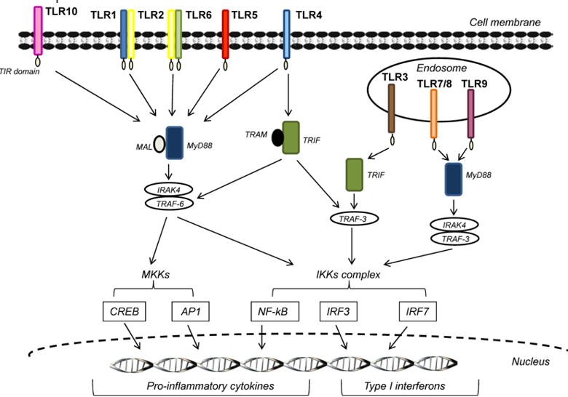
Membrana cellulare
Lisosomi:
Batteri fagocitati

Slide 34
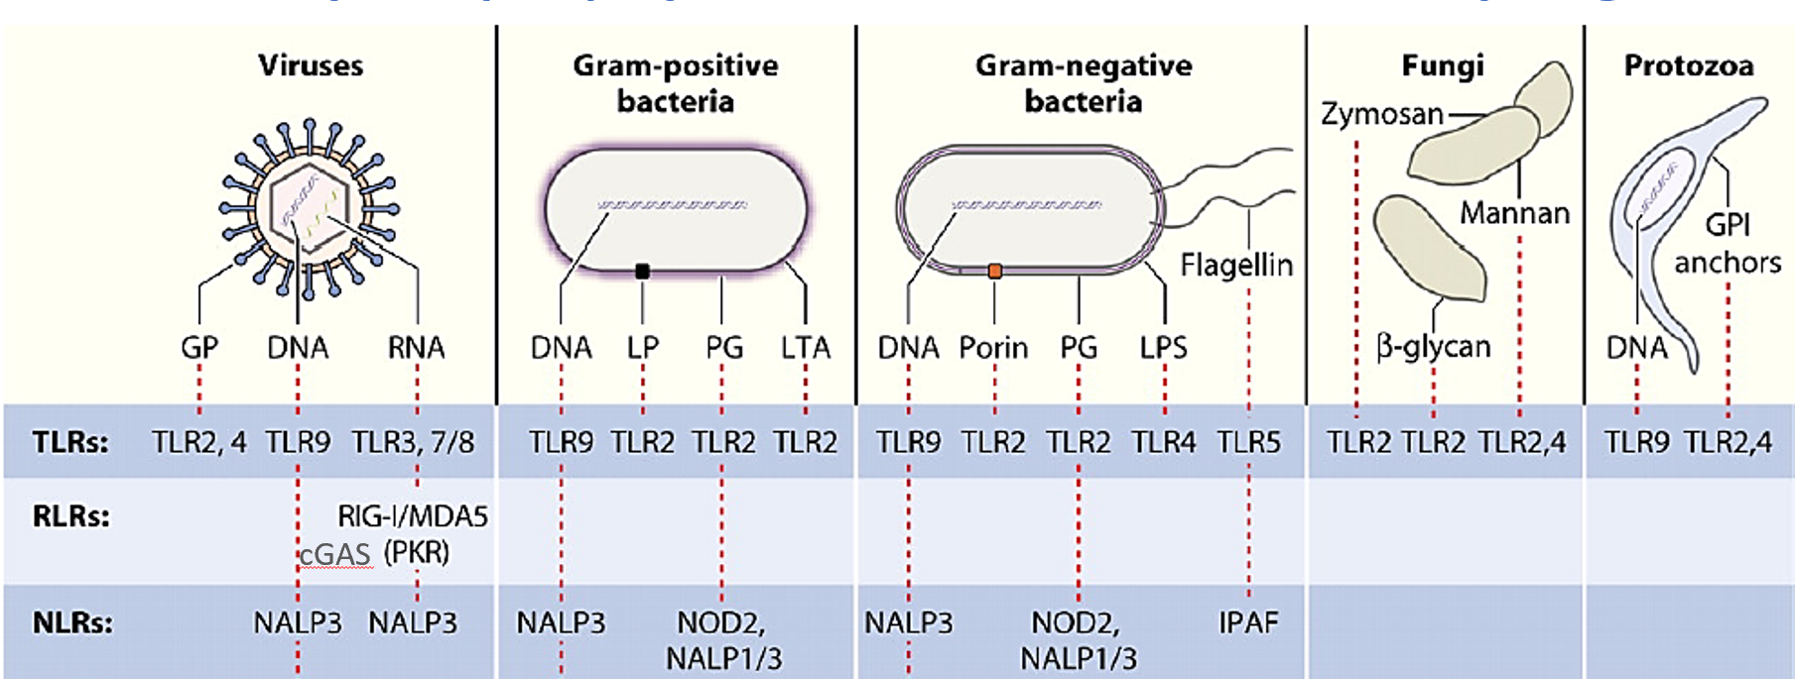
Non solo TLR: anche RLR e NLR, ma il concetto è sempre quello
RIG-like receptors + cGAS
NLRs = NOD-like receptors = nucleotide-binding oligomerization domain-like receptors

Slide 35
NOD-LIKE RECEPTORS
I recettori NOD-like sono espressi per lo più nel citosol
Sono sensori di componenti batteriche nel citosol e talora anche di DAMPs
Agiscono formando piattaforme macromolecolari (INFLAMMASOMI) che conducono alla produzione di diversi tipi di citochine
NLRP3 inflammasoma conduce all’attivazione dalla Caspasi-1 e alla produzione di IL-1
Le mutazioni di NLRP3 conducono alla sindrome CINCA/NOMID

Slide 36
Trasduzione del segnale
NLRP3, Pirina -> INFLAMMASOMI
- Trasduzione per prossimità, clivaggio di citochine pronte (IL-1, IL-18)
NOD2, TLR2, TLR4
Trasduzione per fosforilazione e attivazione di fattori di trascrizione, MAPK, NK-kB -> TNFalfa
cGAS, TLR9, TLR7
-> Trasduzione del segnale con secondo messaggero (cGAMP) e fosforilazione e attivazione di fattori di trascrizione (IRF)

Slide 37
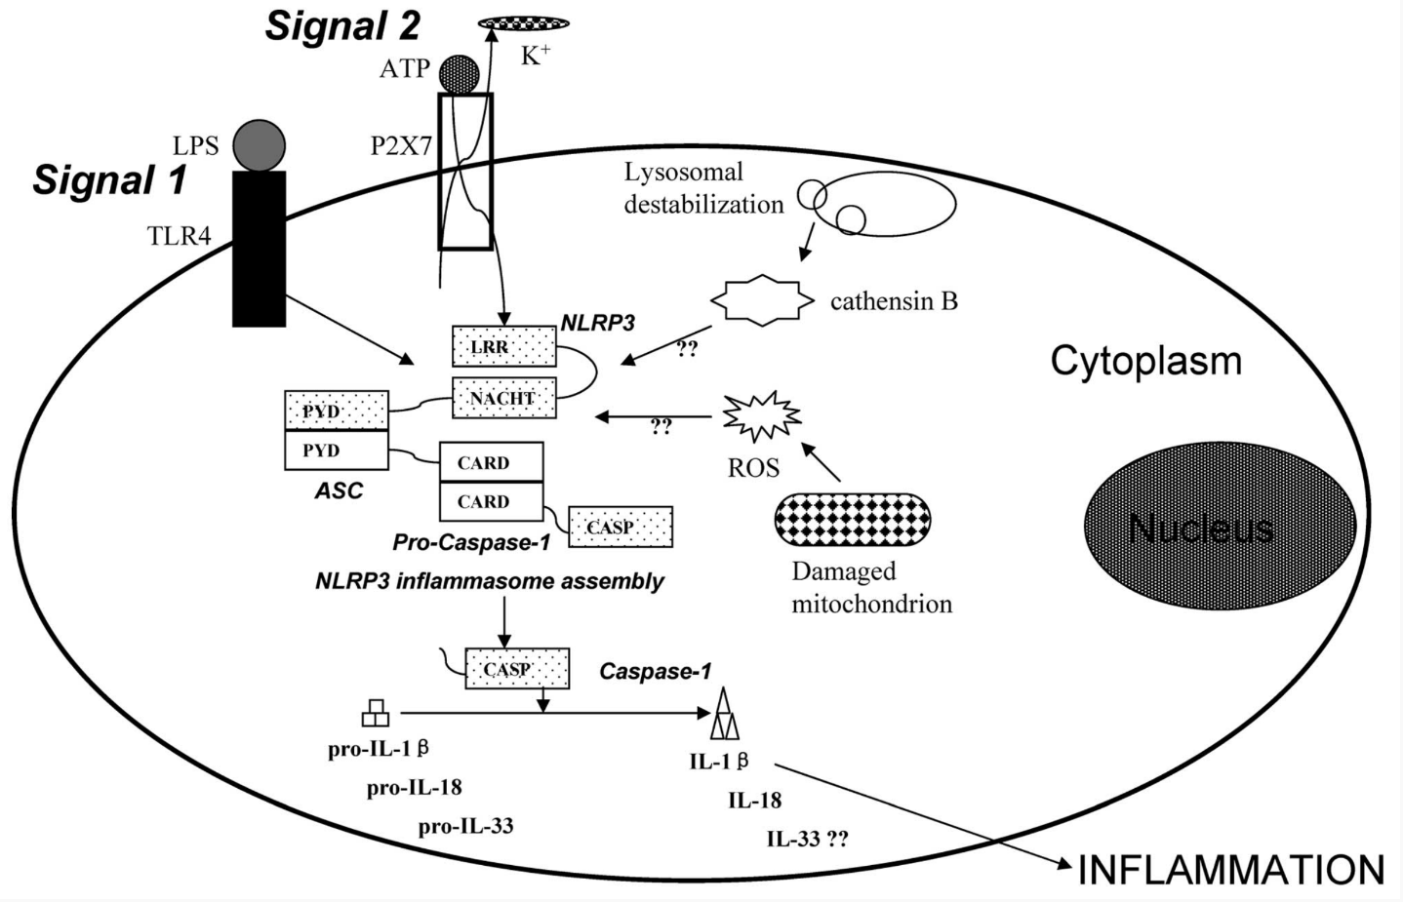
Trasduzione del segnale NLRP3 e pirina: risposta a batteri e urati -> IL-1
Xie Q. Int J Mol Med. 2014

Slide 38
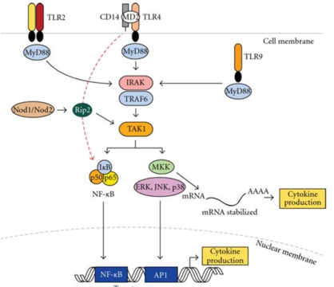
Trasduzione del segnale attraverso NF-KB e MAPK

Slide 39
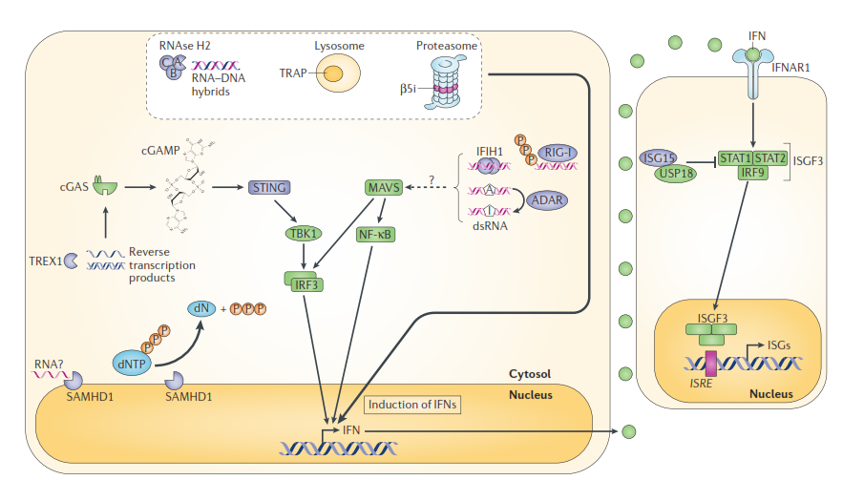
Trasduzione del segnale cGAS, TLR9, TLR7
Lee-Kirsch M.A. et al. ClinExpImmunol 2014,175:12-24

Slide 40

TLR3, TLR9
TLR7, cGAS
e trasduttori
RISPOSTA
ANTI-VIRALE
(interferoni)
Encefalite da HHSV
Covid-19 grave
Difetto della pathway degli interferoni
GIUSTO
TROPPO POCO
Infezioni batteriche gravi
TLR2, TLR4
TLR7, NOD2, NLRP3, PYRIN
RISPOSTA
ANTI-BATTERICA
(TNF, IL1)
Difetto della pathway delle citochine antibatteriche

Slide 41
TLR3, TLR9
TLR7, cGAS e trasduttori
RISPOSTA
ANTI-VIRALE
(interferoni)
Malattie infiammatorie reumatologiche (Lupus)
Interferonopatie
Eccesso della pathway degli interferoni
GIUSTO
TROPPO
Malattie infiammatorie dell’Intestino, malattie di Behcet
Inflammasomopatie
TLR2, TLR4
TLR7, NOD2, NLRP3, PYRIN
RISPOSTA
ANTI-BATTERICA
(TNF, IL1)
Eccesso della pathway delle citochine antibatteriche

Slide 42
ABBIAMO EREDITATO tutti un genotipo più infiammatorio
1549 San Rocco in visita al lazzaretto, Scuola Grande di San Rocco, Venezia

Slide 43
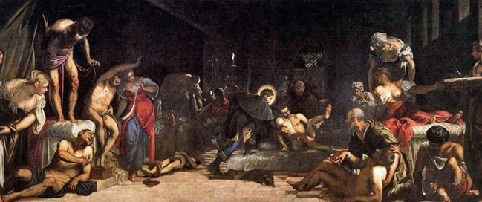
Abbiamo selezionato quelli che sopravvivevano alla peste
1549 San Rocco in visita al lazzaretto, Scuola Grande di San Rocco, Venezia

Slide 44
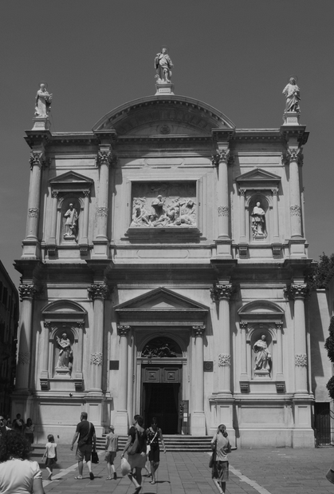
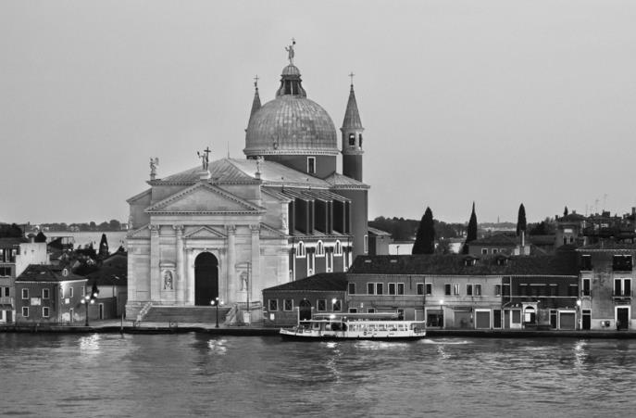
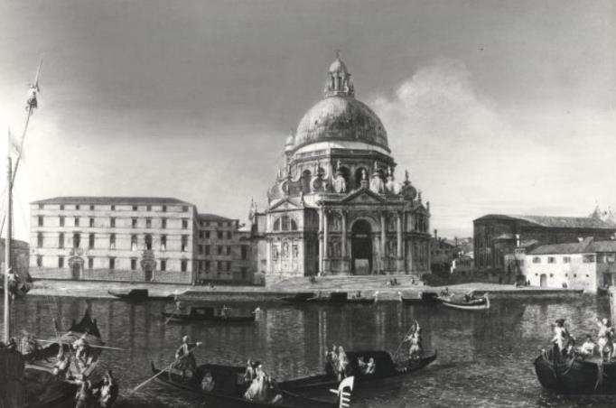
1575
50.000 morti
Dal 1577,
Palladio
Chiesa del
Redentore
Giudecca
19/07
1630
80.000 morti
1687
Longhena
Chiesa della
Salute
21/11
1348-50
1450-1
1494
Chiesa di San Rocco

Slide 45
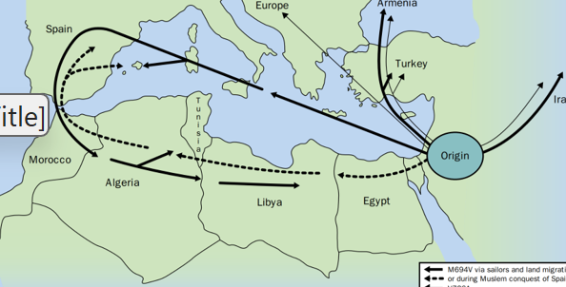
PIRINA e FEBBRE MEDITERRANEA FAMILIARE

Slide 46
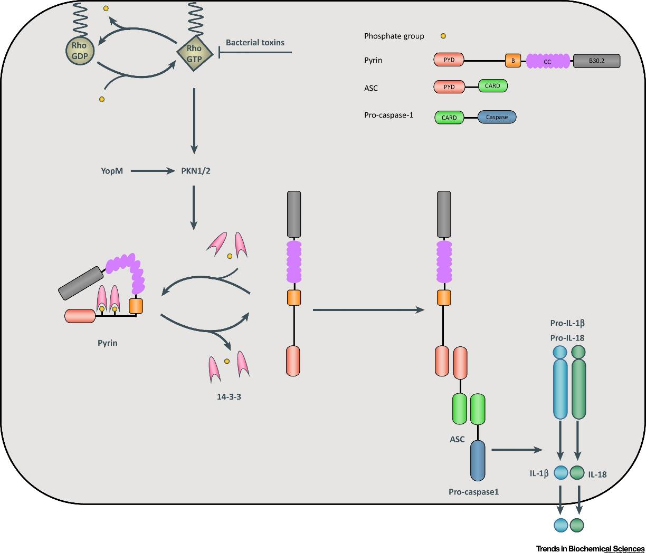
Le tossine batteriche inattivano Rho sulla membrana con conseguente attivazione di pirina
La tossina di Yersinia attiva Rho con inibizione dell’immunità innata da pirina
La pirina mutata subisce di meno questa inibizione
La modulazione della tubulina da parte della colchicina inibisce pirina

Slide 47
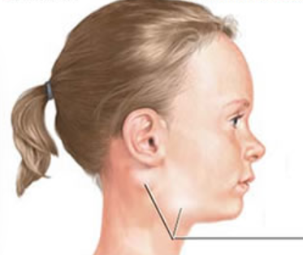
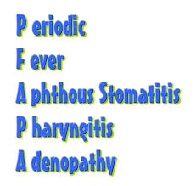
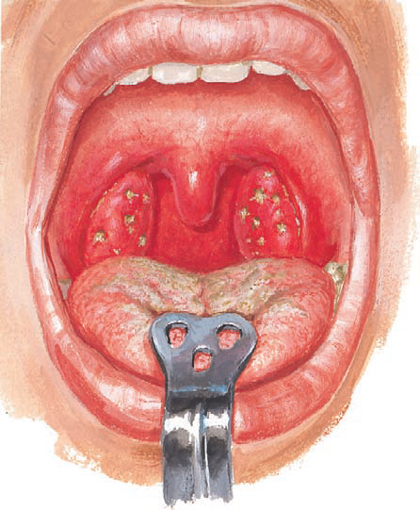
Forse anche le febbri ricorrenti dei bambini

Slide 48
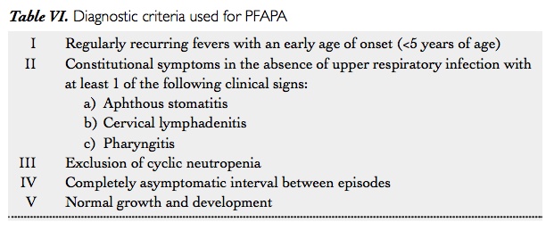
Thomas, J Peds 1999
Notes:
Riassunti nei criteri diagnostici di Thomas
Non cosi affidabili per la diagnosi come vedremo dopo ma punti importanti sono
Ricorrenza periodica
Bambini che stanno bene
Sintomi di accompagnamento NON sempre presenti e non solo quelli

Slide 49
Quando esageriamo con l’interferone
E’ come vivere con l’influenza … e anche peggio
Malattie multifattoriali dello spettro del Lupus Eritematoso Sistemico
  Lupus
  Dermatomiosite
  Malattia di Sjogren
Malattie monogeniche rare
  Interferonopatie
Notes:
Caso classico di PFAPA
Diagnosi facile

Slide 50
Lee-Kirsch M.A. et al. ClinExpImmunol 2014,175:12-24

Slide 51
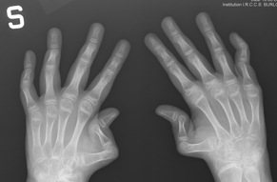
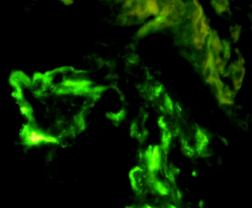
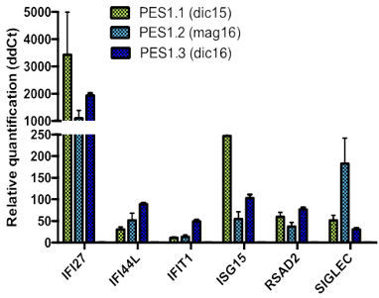
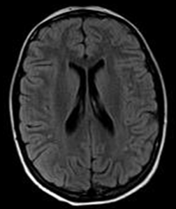
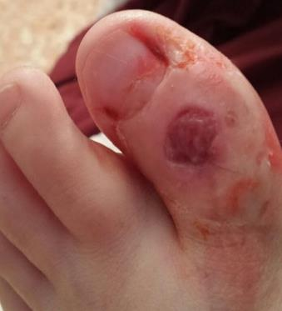

RLRs - Acidi nucleici – cGAS-STING-TBK1 - Interferonopatie
CITOPENIA
EPATOPATIA
Polyarticular arthritis
Nephritis
Anti-DNA
Leukodystrophy
Lipodistrophy, Ulcers
Nature comm 2017

Slide 52
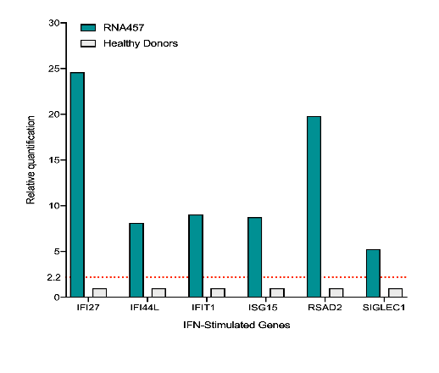
Iperfunzione della via antivirale
EFFETTORI ANTIVIRALI | REGOLATORI NEGATIVI | REGOLATORI POSITIVI | ALTRI
Mx CH25H IFITM TRIM OAS/RNaseL ISG15 IFI44L IFIT1 (sensor RNA) Viperin (RSAD2) Tetherin | SOCS USP18 | STAT1/2 RLRs (RIG1) ALRs (AIM2) cGAS OAS/RNaseL PKR IRF3,7,9 IRF1 | IFI27 (apoptotis) SIGLEC (endocytosis)
ISGs
Lee-Kirsch M.A. et al. ClinExpImmunol 2014,175:12-24

Slide 53
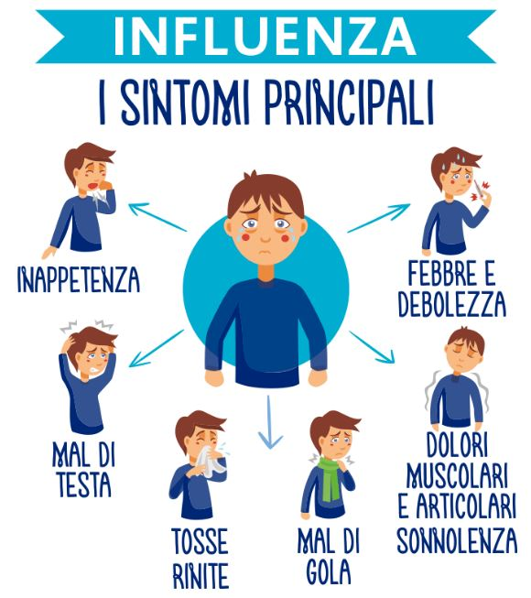
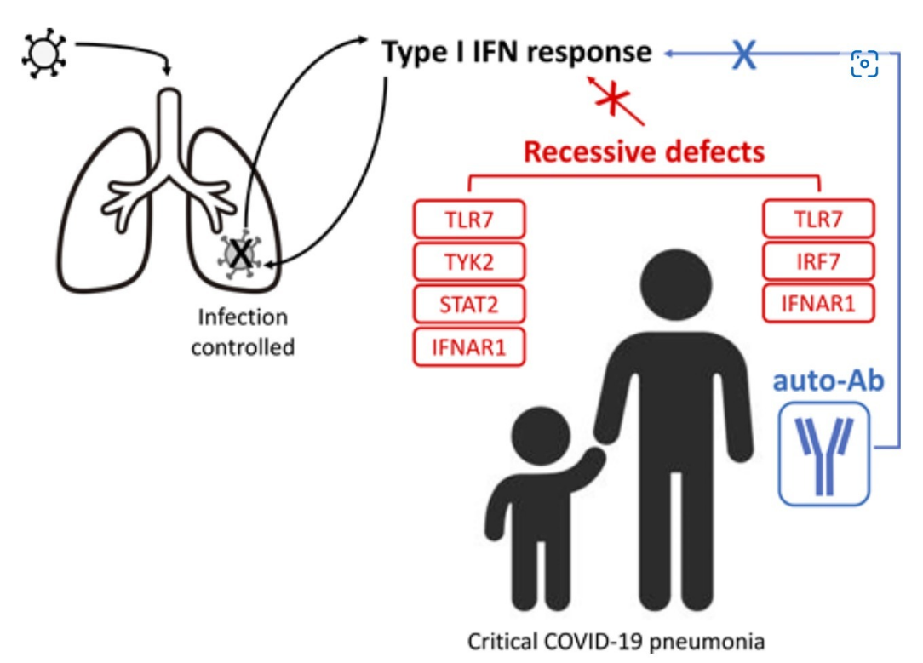
Tanto interferone
Poco interferone
ISGs

Slide 54
Dopo che abbiamo riconosciuto la presenza dei patogeni
Recognition of the INFLAMMATORY STIMULUS
RELEASE OF MEDIATORS
vascular changes
cell recruitment into tissues
formation of the inflammatory exudate

Slide 55
RILASCIO DEI MEDIATORI
Mediatori
  Citochine, chemochine, complemento
  - prodotti localmente in risposta agli stimoli
  - indotti a distanza (proteine della fase acuta, fegato)
    Proteasi, radicali dell’ossigeno
Finemente regolati, meccanismi di feedback negativo e breve emivita
  - Vedi IL1RA
Bersaglio di diversi tipi di farmaci ad azione antinfiammatoria

Slide 56
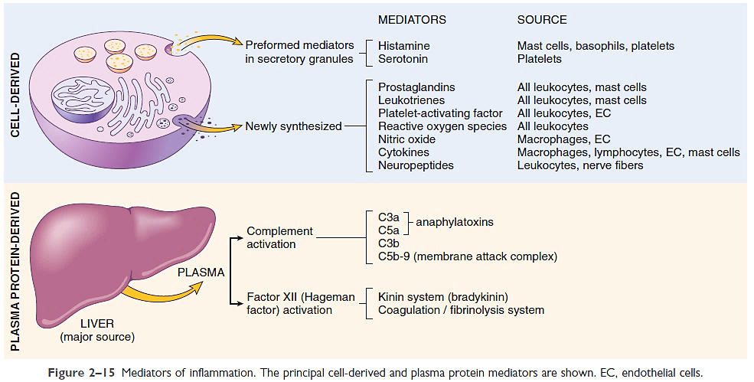

Slide 57
GLI INDICI DI FLOGOSI (ma ne parleremo poi)
Attivazione della dell’Inflammasoma
Secrezione di IL-1 e induzione di IL-6 in endotelio -> FEGATO -> proteine fase acuta
  PCR, Amiloide sierica A, ferritina, epcidina, fibrinogeno
  Complemento
Aumento neutrofili circolanti
Attivazione dell’infiammazione mediata da NF-KB e MAPK
Produzione di TNFalfa e altre citochine -> FEGATO – Proteine della fase acuta
Attivazione dell’infiammazione interferonica
Produzione di interferone -> stimolo Linfociti B -> Ipergammaglobulinemia
  Aumento possibile della velocita di sedimentazione eritrocitaria
Riduzione del leucociti circolanti

Slide 58

PROTEINE DELLA FASE ACUTA (PCR)
RASH CUTANEO
FEBBRE
NEUROFILIA
adapted from Dinarello CA, 2005

Slide 59


Slide 60
Quando un microrganismo penetra in un tessuto o un tessuto viene danneggiato, la presenza dell’infezione o delle cellule danneggiate viene percepita da cellule residenti
Principali cellule coinvolte: macrofagi, cellule dendritiche, mast cellule, piastrine, cellule endoteliali
Queste cellule liberano molecole (mediatori) che stimolano e regolano la successiva risposta infiammatoria

Slide 61

CELLULE NEL SITO DELL’INFIAMMAZIONE
FEGATO

Slide 62

Ruolo di diversi mediatori in varie fasi infiammatorie
Fase vascolare
Fase cellulare
Fase del danno e riparazione
Effetti sistemici a distanza

Slide 63
Recognition of the INFLAMMATORY STIMULUS
RELEASE OF MEDIATORS
vascular changes
cell recruitment into tissues
formation of the inflammatory exudate

Slide 64
VASOCOSTRIZIONE TRANSITORIA (Secondi)
VASODILATAZIONE -> eritema (rubor) e calor
AUMENTO DELLA PERMEABILITA’ -> passaggio di liquido ricco di proteine nei tessuti (edema- tumor)
AUMENTO DELLA VISCOSITA’ EMATICA e stasi
CAMBIAMENTI ENDOTELIALI -> MARGINAZIONE E MIGRAZIONE DI LEUCOCITI (DIAPEDESI)

Slide 65


1
Aumentato flusso

Slide 66

ESSUDATO
AUMENTO PERMEABILITA’
Contrazione delle cellule endoteliali con separazione delle giunzioni intercellulari (da 5-10 nm a 100-300 nm)
Liquido con elevato contentuo di proteine

Slide 67
Recognition of the INFLAMMATORY STIMULUS
RELEASE OF MEDIATORS
vascular changes
cell recruitment into tissues
formation of the inflammatory exudate

Slide 68



TRASUDATO > LIQUIDO SIEROSO = PROTEINE SENZA CELLULE
ESSUDATO > PROTEINE in elevata concentrazione, ev. cellule
ESSUDATO FIBRINOSO
ESSUDATO PURULENTO O PUS (CON MATERIALE NECROTICO DIGERITO e cellule)

Slide 69

MIGRAZIONE LEUCOCITARIA
Leukocytes normally flow rapidly in the blood in the center of the vessel
During the inflammatory response, as blood flow slows, leukocytes collect along the endothelium [margination]
They have to be stopped and brought to the offending agent or the site of tissue damage [diapedesis], which are typically outside the vessels
Post-capillary venule section in an inflamed lung: hyperemia stasis leukocyte margination

Slide 70


Slide 71

ROLLING
Integrins
ADESIONE
MIGRAZIONE

Slide 72

Migrazione leucocitaria nella flogosi: microscopia intravitale
venula

Slide 73


Slide 74

polmone
Polmone infiammato

Slide 75

CHEMOTASSI
Gradiente chimico che attira i globuli bianchi verso il sito infiammato
- chemochine
- peptidi di origine batterica (ad es con N-formilmetionina)
- componenti del complemento (es C5a)
- prodotti dell’acido arachidonico (es LTB4)
Inizialmente predominano i granulociti neutrofili (6-24 h), poi i monociti (24-48h)

Slide 76


NEUTROFILI
In circolo 9-10 ore
Chemiotassi
Locomozione
Adesione
Fagocitosi
Killing
Digestione
Pool proliferante:
mieloblasti – promielociti- mielociti
Pool di deposito: 95% del pool maturo
Pool ematico corrente e marginato: 5%
Granulociti a maturazione intermedia < 2-3% dei totali
I/T > 0,2 predittivo di infezione neonatale

Slide 77



4 anni, m
2 episodi di polmonite
Un’ulcera glutea dopo gastroenterite, guarita con ab. locale
15-20000 neutrofili persistenti in apparente buona salute
LAD: difetto di
adesione dei leucociti
Immagine da: Jasani,, J Clin Neonatol 2014

Slide 78
ATTIVAZIONE DEI LEUCOCITI MIGRATI
PAMPs e DAMPs (da tessuto necrotico)
Citochine, chemochine, fattori del complemento attivati
sono attivatori dei leucociti migrati nel sito
Nei granulociti neutrofili e nei monociti l’attivazione potenzia
La fagocitosi
L’uccisione di germi nei lisosomi attraverso radicali dell’ossigeno
La produzione di enzimi
Il rilascio di citochine che amplificano l’infiammazione
RAPIDA AMPLIFICAZIONE DEL PROCESSO INFIAMMATORIO FINTANTO CHE LO STIMOLO NON E’ RIMOSSO

Slide 79

FAGOCITOSI E KILLING
OPSONIZZAZIONE dei microbi da parte di IgG e C3b
RICONOSCIMENTO e adesione
FAGOCITOSI per mezzo di estroflessioni di membrana (pseudopodi), formazione di vacuoli fagociti che si fondo con lisosomi in fagoslisosomi
UCCISIONE e degradazione del microbo
A phagocyte (L) engulfing a blastospore of Candida albicans (Y)

Slide 80

iNOS, inducible nitric oxide synthase; NO, nitric oxide; ROS, reactive oxygen species

Slide 81


Slide 82
STRUMENTI DEL KILLING
Burst ossidativo
Rapido aumento nel consume di ossigeno, catobolismo del glicogeno, ossidazione e produzione di radicali dell’ossigeno
SOSTANZE MICROBICIDE
Peptidi antimicrobici, enzimi

Slide 83
La produzione di ROS dipende dall’attivazione della NADPH ossidasi fagocitaria (phagocyte oxidase, phox) che converte ossigeno ad anione superossido (O₂⁻•)
A sua volta convertito in acqua ossigenata (O₂⁻• + 2H+ → H₂O₂)
Nei lisosomi, la mieloperossidasi converte H₂O₂ a HOCl (acido ipocloroso), potente disinfettante

Slide 85

Domini citoplasmatici leganti FAD e NADPH
Passaggio di elettronici NADPH a FAD a primo eme, secondo eme ed infine ossigeno

Slide 86
HOCI
H₂O₂
SOD
O₂
O₂–
NADPH oxidase in resting phagocyte
Activation
e–
gp91^{phox}
gp91^{phox}
p22^{phox}
p22^{phox}
HEME
HEME
plasma membrane
HEME
HEME
p47^{phox}
rac
GTP
cytoplasm
p40^{phox}
p67^{phox}
FAD
FAD
e–
p47^{phox}
p7^{phox}
p67^{phox}
rac
NADPH
NADP⁺ + H⁺
GDP
RhoGDI
(Rho-GDP diss. inh.)
p40^{phox}

Slide 87
Inoltre, i granuli dei neutrofili contengono:
Lisozima degradante gli oligosaccaridi di superficie
Peptidi permeabilizzanti I batteri e creanti pori (α-defensine )
Defensine: peptide cationici prodotti da WBC e cellule epiteliali (β-defensine)
Attivi su funghi batteri e alcuni virus
Stimolati da attivazione di PRRs

Slide 88
SM, m. 2 aa
1 a Linfadenite guarita con antibiotico
18 mesi: polmonite protratta con scarsa risposta all’antibiotico,
Positività della ricerca antigenenica del galattomannano nell’escreato
isolamento di aspergillo e aggiunta di trattamento antifungino
Esami: GB 15420/mcL, N 9680/mcL, L 3240/mcL, PCR 94 mg/L
IgG 620 mg/dL, IgA 84 mg/dL, IgM 142 mg/dL
Normale distribuzione delle sottopopolazioni linfocitarie
Difetto di funzione dei neutrofili?

Slide 89



IL TEST DEL SUPEROSSIDO E LA CGD
Gate su granulociti (SSC vs FSC)
Ctrl sano NS
Ctrl sano PMA
Paziente NS
Paziente PMA

Slide 90
Malattia Granulomatosa Cronica
Trattamento:
Profilassi antibiotica, con compertura per i germi catalasi positive
Profilassi antifungina con TDM
Monitoraggio delle infezioni
  Valutazione clinica
  Valutazione di imagine
  Ricerca antigene galattomannano
Monitoraggio delle manifestazioni infiammatorie
  Emocromo, PCR, calprotectina fecale
Cura definitive con trapianto di cellule staminali emopoietiche (HSCT)

Slide 91
NEUTROFILI alti che funzionano male
CGD = MALATTIA GRANULOMATOSA CRONICA
LAD = DIFETTO DI ADESIONE LEUCOCITARIA
Ritardata caduta del cordone ombelicale
ascessi profondi
infezioni respiratorie da capsulati, funghi,
malattie granulomatose e infiammatorie (IBD)
ritardata guarigione delle ferite
Striscio periferico
Esame del midollo osseo
Test del Superossido
Molecole di adesione e test funzionali

Slide 92
NEUTROFILI bassi persistenti
LIEVE, MODERATA, GRAVE (<1500, 1000, 500)
SECONDARIE
↓ produzione: leucemie, linfomi, farmaci
↑ distruzione: autoimmuni, splenomegalia
Miste: Infiammatorie (Lupus), Virus, TBC, Lehismania
PRIMITIVE
N. cronica familiare
N. congenita grave (rara)
N. ciclica (rara)
PRIMITIVE IN IMMUNODEFICIENZA
Wiskott Aldrich, CD40L, SDS, Chediak Hihashi, Griscelli
PRIMITIVE IN MALATTIE DA ACCUMULO
Glicogenosi, malattia di Gaucher, G6PC3

Slide 93
DOMANDE
Quale delle seguenti affermazioni è corretta?
L’infiammazione è una risposta patologica del nostro organismo
La produzione di interleuchina 1 avviene nei linfociti dopo induzione della trascrizione genica
L’attivazione della produzione di Interleuchina 1 si può propagare tra diverse cellule della linea monocito-macrofagica
Non disponiamo di farmaci in grado di bloccare efficiacemente l’interleuchina 1

Slide 94
DOMANDE
I Pattern Recognition Receptors sono
Recettori batterici in grado di indurre infiammazione negli organismi animali
Recettori che riconoscono strutture molecolari estranee alle cellule sane
Recettori dell’immunità adattativa in grado di riconoscere specifici componenti batterici ceppo-correlati
Sostanze secrete dalle cellule stimolate da interleuchina 1

Slide 95
DOMANDE
Quale delle seguenti affermazioni NON è corretta?
NLRP3 è un pattern recognition receptor citoplasmatico
L’attivazione di NLRP3 attiva una piattaforma molecolare chiamata inflammasoma
NLRP3 fa parte del gruppo dei recettori citoplasmatici NOD-like
NLRP3 è il principale sensore di acidi nucleici citoplasmatici

Slide 96
DOMANDE
Quale delle seguenti affermazioni NON è corretta?
NLRP3 è un pattern recognition receptor citoplasmatico
L’attivazione di NLRP3 attiva una piattaforma molecolare chiamata inflammasoma
NLRP3 fa parte del gruppo dei recettori citoplasmatici NOD-like
NLRP3 è il principale sensore di acidi nucleici citoplasmatici

